Slide 1
КРИЗИС КАК ВЫЗОВ
ПОЧЕМУ ПРИ ДЕФИЦИТЕ БЮДЖЕТА НУЖНО ВКЛАДЫВАТЬСЯ В МУЛЬТИМЕДИА
Notes:
Кризис как вызов.
Почему при дефиците бюджета нужно вкладываться в мультимедиа
Пять тезисов, зачем вам это нужно:
1. "Деньги были, деньги будут, сейчас денег нет" - в каждой шутке есть доля правды. Когда нам казалось, что денег нет, на самом деле мы были на пике нашего финансового благополучия. С деньгами сделает любой, без денег - только самый умный. В кризисные времена умные начинают выше цениться, и это наш шанс, если мы знаем больше других и уметь применить знания в нужный момент, создавать вероятности тогда, когда шансов на прорыв, казалось бы, не остается . Новые технологии в сочетании с гибкими и любознательными мозгами при дефиците бюджета - тот самый шанс прорваться.
2. Технократы придумали столько инструментов, которые почти ничего не стоят, что нам остается только насыщать программные оболочки контентом и выбрасывать на рынок. Как ни странно, на рынке есть ниши, в которых есть спрос, но там нет контента, чтобы его удовлетворить. Сомневаетесь? Посмотрим на цифры.
3. Не только технологии создания нетривиального контента вполне доступны в кризис, но и средства их доставки. Пользователь готов и может потреблять интерактивный мультимедийный контент в массовом порядке. Опять сомневаетесь? Давайте и тут посмотрим на цифры.
4. Что мы все будем делать, когда кризис закончится и жизнь наладится? Те, кто сидел и плакал, могут продолжить это занятие. Те, кто использовал кризисное время, чтобы увеличить свою профессиональную капитализацию, будут востребованы на новом витке куда более, чем демотивированные и неконкурентоспособные с точки зрения знаний и накопленного опыта. Накапливать опыт и делать пилотные супер-проекты именно сейчас полезно для имиджа и будущей капитализации.
5. Теперь посчитаем, что нужно иметь или приобрести, чтобы а) попытаться выживать сейчас, используя возможности в пустующих нишах, б) узнать и научиться делать то, что востребовано рынком, в) быть полностью готовым к тому, что жизнь когда-нибудь наладится.

Slide 2
?
Или есть повод для оптимизма?

Slide 3
Для оптимизма есть сразу 4 повода:
Растет рынок «тяжелого» контента – видео.
Растет рынок «умных» устройств – смартфоны и смарт-телевизоры.
Растет рынок удобных способов доставки «тяжелого» контента на «умные» устройства.
Растет время, потраченное аудиторий на потребление контента.

Slide 4
Что делать:
попытаться выживать сейчас, используя возможности в пустующих нишах,
узнать и научиться делать то, что востребовано рынком,
использовать ум и изворотливость, когда нет ресурсов,
быть полностью готовым к тому, что жизнь когда-нибудь наладится.

Slide 5
Для кого:

Slide 6
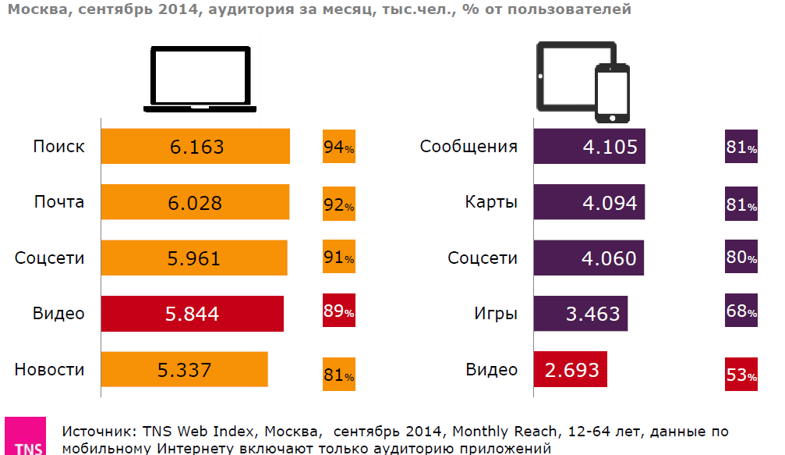
Что именно потребляет аудитория

Slide 7
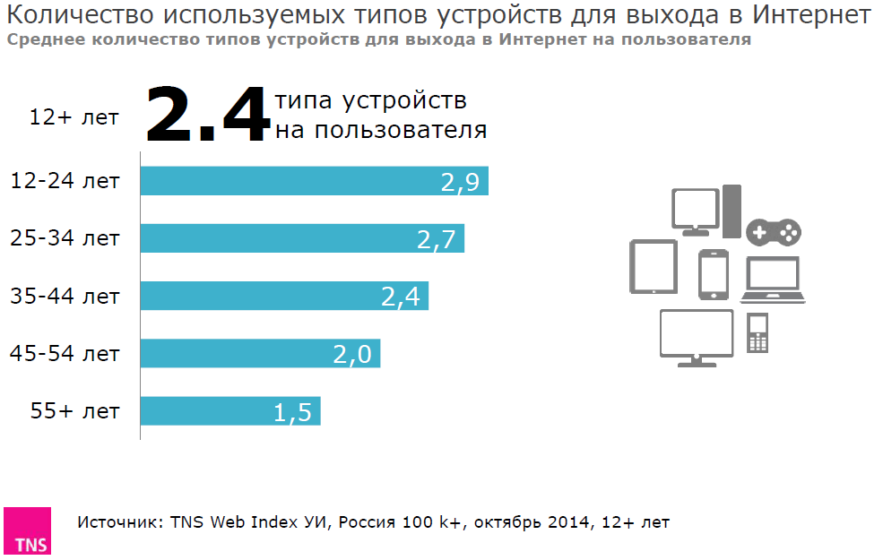
Как потребляет аудитория

Slide 8
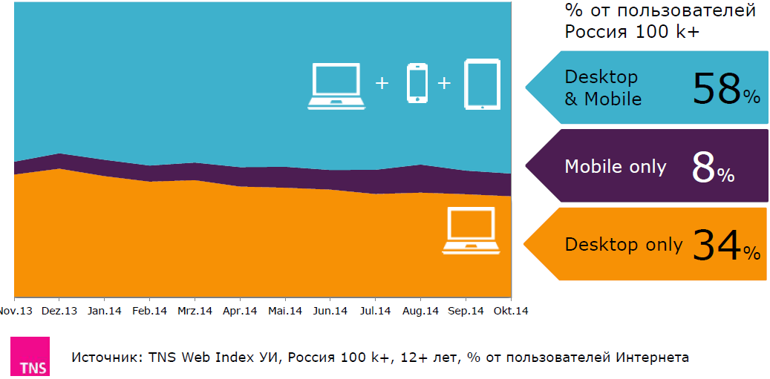
Одновременное использование нескольких устройств

Slide 9
Что было раньше – мультиплатформенность или многозадачность?

Slide 11
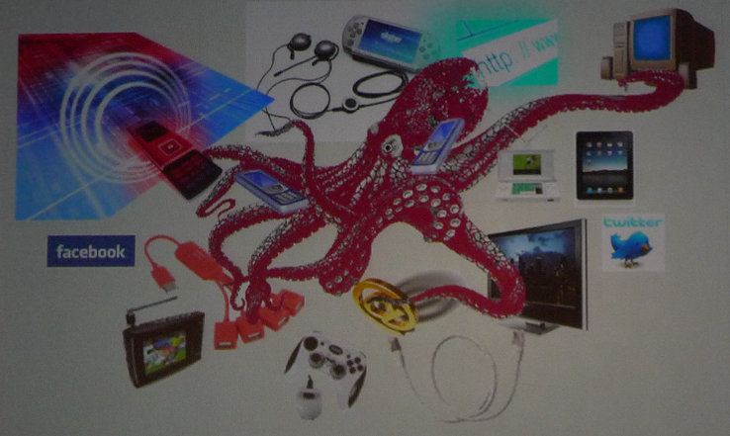
Слушают? Смотрят? Читают? …снимают, пишут и еще + 100 500....

Slide 12
Так вот почему мультимедиа
Медиа вынуждены стать универсальными, потому что таким стал потребитель контента. Он уже не читатель, зритель или слушатель - он одно, второе и третье. И он сам уже медиа!
Медиа конкурируют за своего потребителя не между собой, а с ним самим за его время. Поэтому – фотографии на радио и твиты в телевизоре. Все в одном месте во всех форматах.
Может быть, этого не случилось с вашим СМИ, но уже случилось с вашим потребителем.

Slide 13
Онлайн-видео: тренды
популярность новых устройств, подходящих для просмотра онлайн-видео (кроме традиционных компьютеров): смартфоны, планшеты, smartтелевизоры;
определенные успехи в борьбе с нелегальным контентом и рост потребительского спроса на платный контент;
рост вовлеченности пользователей благодаря интерактивным возможностям - выбирать контент по интересу, комментировать и обмениваться мнениями;
развитие платежных систем, которые позволяют приобретать платный контент удобным для пользователей способом;
развитие сетей 3G и LTE, которые позволяют потреблять онлайн-видеоконтент максимально комфортно на высокой скорости без прерываний;
рост популярности телевизоров Smart TV (наиболее защищенный канал для монетизации цифрового легального контента по платным не рекламным моделям - «Видео по запросу» с разовой оплатой возможности просмотра», «Видео по запросу», предоставляемое на условиях подписки», «Приобретение пользователем цифровой копии контента либо бессрочная аренда единицы контента»).
J’son & Partners Consulting , ноябрь 2014. Результаты исследования рынка онлайн-видео России в рамках отчета «Развитие рынка цифрового контента в России и мире. Результаты 2013 года».

Slide 14
Онлайн-видео: цифры
Число уникальных зрителей, смотрящих видео в Рунете, по итогам первого полугодия 2014 г. - 63,7 млн. уникальных зрителей, проникновение - 45%. (или 73 млн, 51%)*
Видеореклама – в 2014 г. + 50%, в 2015 + 40% (на фоне общего снижения на рынке на 10-20%.**
Объем рынка онлайн-видео в России в 2016 году достигнет 341 млн долл. со среднегодовым темпом роста CAGR +36% ***
TNS*
Консолидированный прогноз GPMD и Vi**.
J'son & Partners Consulting***.

Slide 15
Онлайн-видео: аудитория
Десктоп
Мобайл

Slide 16
Онлайн-видео: транспорт

Slide 17
Какая реклама в тренде?

Slide 18
Интерактивная реклама: сравним показатели

Slide 19
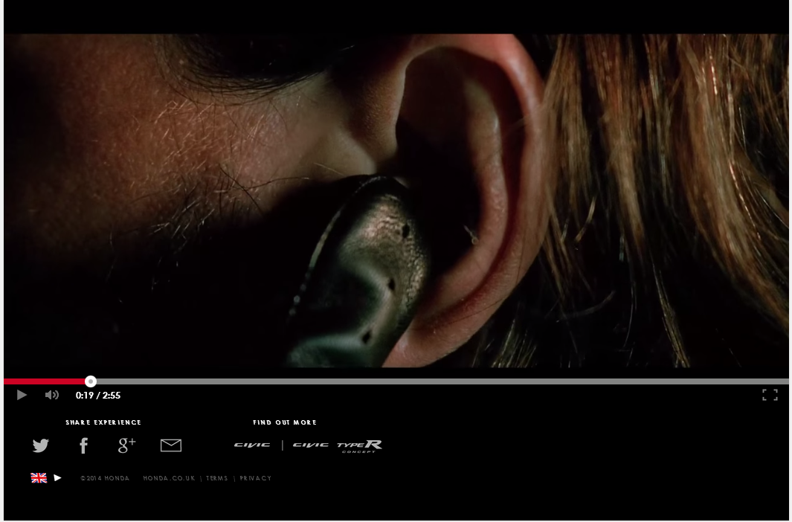
Примеры интерактивной рекламы
http://www.youtube.com/user/HondaVideo
http://www.youtube.com/user/Starbucks/Starbucks

Slide 20
С деньгами сделает любой, без денег - только самый умный
Кризис – шанс для умных и изворотливых, потому что все остальные съели свои деньги.
Готовые технологии + ваш креатив = шанс прорваться.
Вопрос – куда ☺ Ищем ниши!
Нишевый спрос + кастомизированный контент = положительное сальдо.
Креативный актуальный продукт + доступные средства доставки = хороший аудиторный отклик.
Аудитория + репутация = высокий старт после кризиса.

Slide 21
Спасибо за внимание! Ирина Савченко savchenkoirina2014@gmail.com

